Slide 1
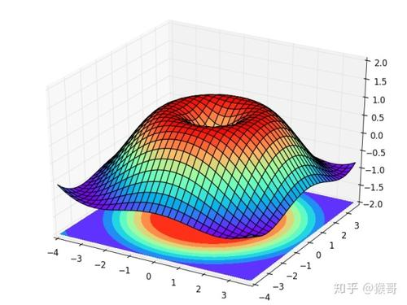



图像数据
图像处理算法
高维数据操作
数据可视化展示

